Slide 1
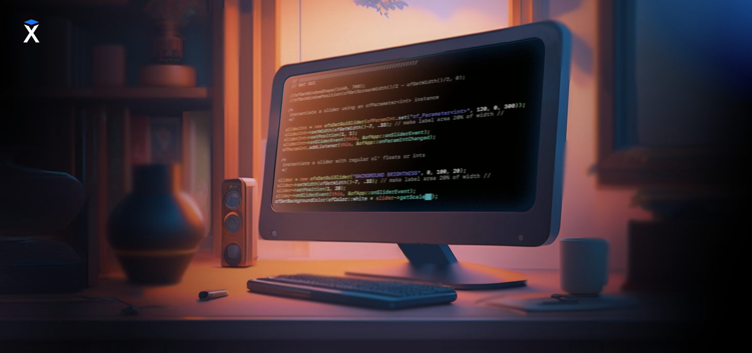

Slide 2
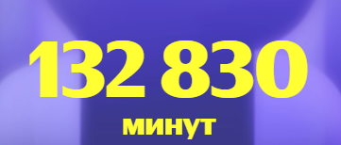
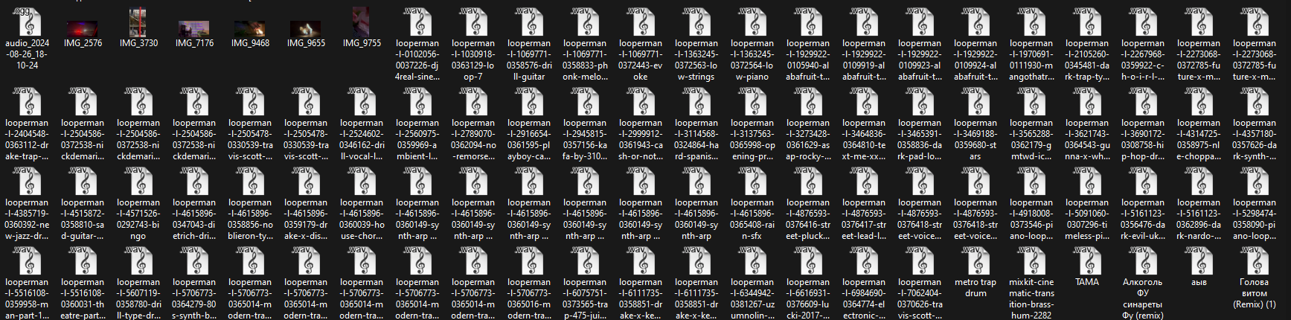
Зачем?
Испытать роль программиста и усовершенствовать свои навыки в этой области
Почему?
Я активно создаю и слушаю музыку
Для чего?
Конечно же, слушать музыку!

Slide 3


Дизайн

Slide 4
Интерфейс разработан в минималистическом стиле, избегая излишней детализации. Темная цветовая схема снижает нагрузку на глаза. Все элементы интерфейса логически сгруппированы, и их назначение легко угадывается. Использование иконок упрощает навигацию и взаимодействие с приложением. Все важные элементы управления воспроизведением находятся в легкодоступной зоне.
Дизайн

Slide 5
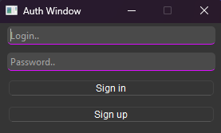
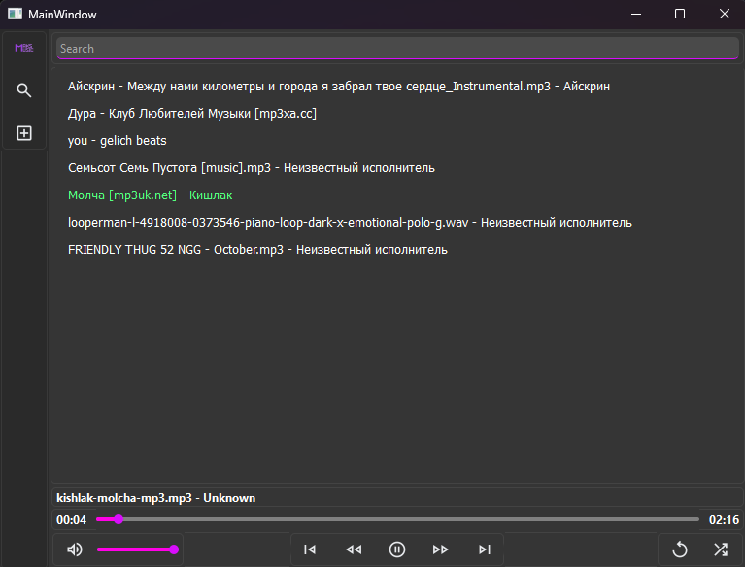
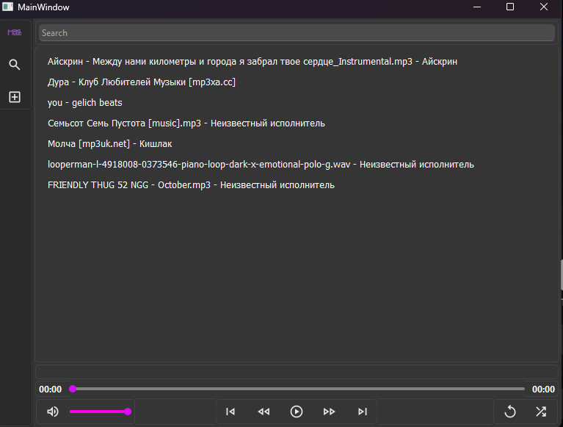
Авторизация
Проигрывание
Главное окно
Дизайн

Slide 6
Главное окно
Дизайн

Slide 7
Авторизация
Дизайн

Slide 8
Проигрывание
Дизайн

Slide 9
ПЛАНЫ НА ДАЛЬНЕЙШЕЕ РАЗВИТЕ
Улучшение
дизайна
Добавить искусственный интеллект
Добавить функционал
Исправить баги
01
04
02
03

Slide 10
ПЛАНЫ НА ДАЛЬНЕЙШЕЕ РАЗВИТЕ
Улучшение
дизайна
Добавить искусственный интеллект
Добавить функционал
Исправить баги
01
04
02
03

Slide 11
ПЛАНЫ НА ДАЛЬНЕЙШЕЕ РАЗВИТЕ
Улучшение
дизайна
Добавить искусственный интеллект
Добавить функционал
Исправить баги
01
02
04
03

Slide 12
ПЛАНЫ НА ДАЛЬНЕЙШЕЕ РАЗВИТЕ
Улучшение
дизайна
Доработка системы аккаунтов
Добавить функционал
Исправить баги
01
02
03
04

Slide 13
БАЗЫ ДАННЫХ И ИХ СТРУКТУРЫ

Slide 14
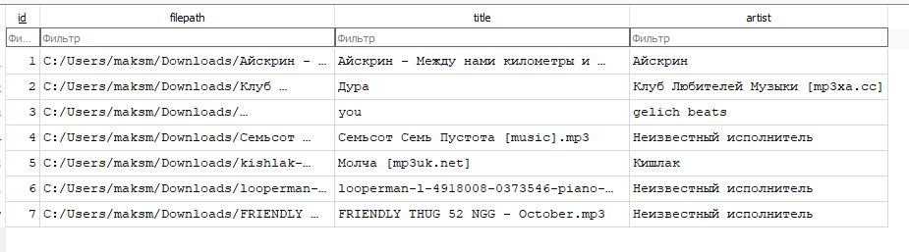
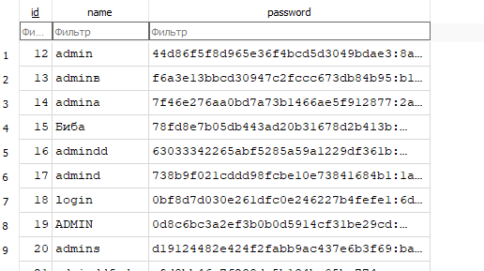
БАЗЫ ДАННЫХ И ИХ СТРУКТУРЫ

Slide 15
СПАСИБО ЗА ВНИМАНИЕ

